Slide 1

UBND THÀNH PHỐ HỒ CHÍ MINH
TRƯỜNG CAO ĐẲNG KỸ THUẬT LÝ TỰ TRỌNG
--------o0o--------
TÊN BÀI GIẢNG
CHU TRÌNH 2 CẤP, 2 TiẾT LƯU, LÀM MÁT TRUNG GIAN HOÀN TOÀN
THỜI GIAN: 45 PHÚT
KHOA: CÔNG NGHỆ NHIỆT LẠNH
GVTH:

Slide 2


Câu hỏi kiểm tra:
Câu hỏi: Chu trình máy lạnh 2 cấp 1 tiết lưu làm mát trung gian không hoàn toàn và chu trình 2 cấp, 2 tiết lưu làm mát trung gian không hoàn toàn có những nhược điểm nào?.

Slide 3

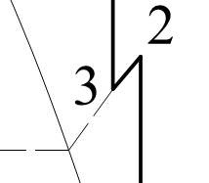
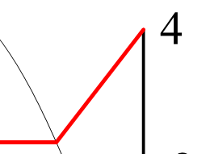
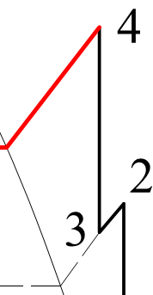
- Hơi hút về máy nén là hơi quá nhiệt.
- Nhiệt độ cuối tầm nén cao.
Công nén vẫn còn cao
Chu trình máy lạnh 2 cấp 2 tiết lưu làm mát trung gian hoàn toàn sẽ khắc phục được 3 nhược điểm trên

Slide 4
BÀI: CHU TRÌNH MÁY LẠNH HAI CẤP 2 TiẾT LƯU LÀM MÁT TRUNG GIAN HOÀN TOÀN
1- Cơ sở hình thành
2- Sơ đồ nguyên lý
3- Đồ thị
4- Chu trình lý thuyết
5- Tính toán chu trình

Slide 5
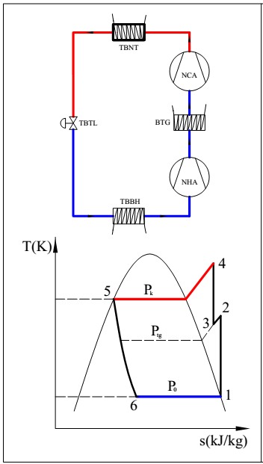
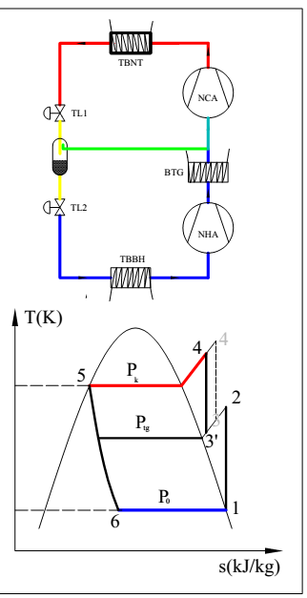
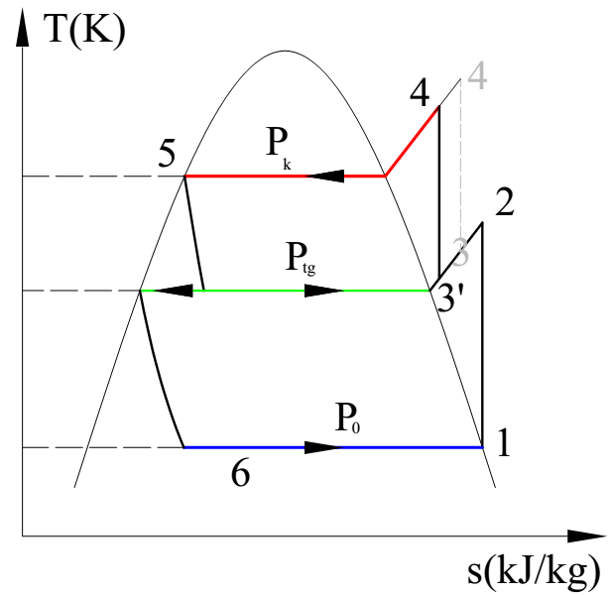
1- CƠ SỞ HÌNH THÀNH

Slide 6
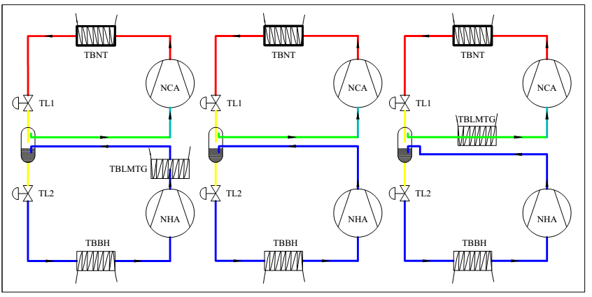
1- CƠ SỞ HÌNH THÀNH

Slide 7
2- SƠ ĐỒ NGUYÊN LÝ

Slide 8
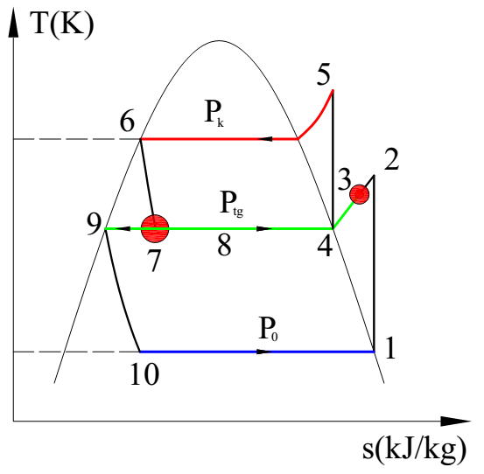
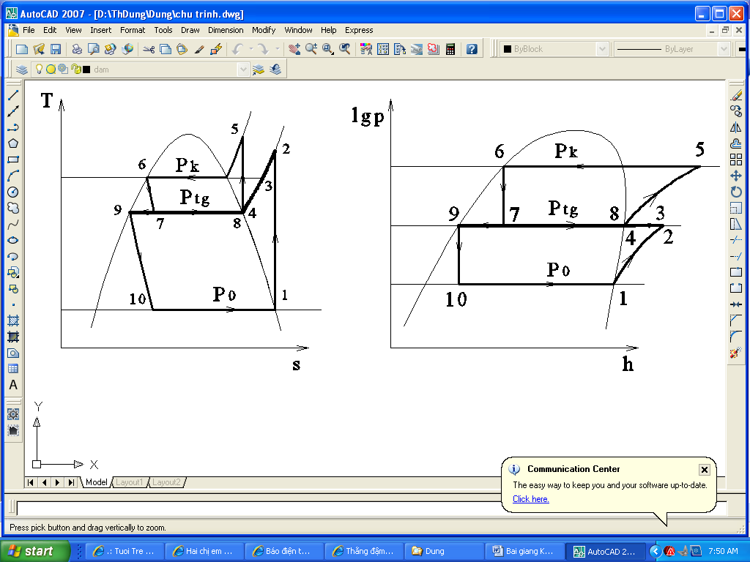
3- ĐỒ THỊ
TBLMTG

Slide 9
4- Chu trình lý thuyết
Hơi bão hoà khô được MNHA hút về nén đoạn nhiệt đến 2 có áp suất trung gian. Hơi môi chất được làm mát đến 3 ở TBLMTG.
3 sục vào BTG dưới mức lỏng trong bình. Tại đây hơi sẽ được một phần lỏng sau TL1 bay hơi thu nhiệt và làm mát tới 4.
Sau đó hơi bão hoà khô đi vào MNCA và được nén đến áp suất p_{k} với 5 rồi tới TBNT và NT thành lỏng hoàn toàn đến 6.
Lỏng C.A qua van TL1 TL đến 7. Phần hơi sinh ra sau TL1 với 8 và phần lỏng bay hơi để làm mát hơi từ MNHA đưa trở lại đầu hút MNCA. Phần lỏng với 9 đi qua van TL2 rồi đi vào TBBH nhận nhiệt trở về đầu hút MNHA

Slide 10
5- Tính toán chu trình
Gọi m₁ là lượng môi chất vào NHA
Cân bằng chất : m₄ = m₁ + m₈
m₁h₉ + m₄ h₈ = m₁ h₃ + m₄ h₇
Công nén riêng : l = l_{NHA}+l_{NCA} =(h₂ – h₁)+(h₅ – h₄) , kJ/kg
Nhiệt lượng nhả ra ở TBLMTG: q_{tg} = h₂ – h₃ , kJ/kg
Nhiệt lượng nhả ra ở TBNT: q_{k} = h₅ – h₆ , kJ/kg
Nhiệt lượng nhận được ở TBBH: q_{o} = h₁ – h₁₀ , kJ/kg
Áp suất trung gian: P_{tg}=
Tỉ số nén : π =

Slide 11
CHÂN THÀNH CẢM ƠN QUÝ THẦY CÔ VÀ CÁC BẠN ĐÃ LẮNG NGHE!

